Slide 1
Subrutinas
(también funciones, métodos, procedimientos)
main: —programa principal
r = … —se asigna un valor a esta variable
h = … —se asigna un valor a esta variable
v = vol_cil(r, h)
print(“El volumen del cilindro es”, v, “cm3”)
vol_cil(radio, altura): —función o subrutina
return PI*radio*radio*altura

Slide 2
parámetros reales (actuals)
main: —programa principal
r = … —se asignar un valor a esta variable
h = … —se asignar un valor a esta variable
v = vol_cil(r, h)
print(“El volumen del cilindro es”, v, “cm3”)
vol_cil(radio, altura): —función o subrutina
return PI*radio*radio*altura
llamada a la función
parámetros formales (formals)
el valor de retorno es
asignado a la variable v
valor de retorno

Slide 3
1) Al producirse la llamada a la función—la evaluación de la expresión vol_cil(r, h)—el procesador debe empezar a ejecutar las instruc-ciones de la función
→ necesitamos una nueva instrucción—que hay que agregar al main— similar a un salto incondicional, que cambie el valor del registro PC
DATA: —en Data Memory
vol-cil:
radio ...
altura ...
main:
r 2
h 5
v ...
CODE: —en Instruction Memory
vol-cil: ...
...
...
...
main: ...
...
...
...
próximo PC
PC actual

Slide 4
2) Sólo que justo antes, es necesario “pasarle” a la función vol_cil los valores que deben tomar los parámetros formales radio y altura
… es decir, los valores que en ese momento tienen las variables r y h (los parámetros reales)
→ hay que copiar los valores de los parámetros reales en las variables de la Data Memory que representan los parámetros formales (variables radio y altura a las que la función tiene acceso)
… mediante instrucciones adicionales en el main
Además, como la función “retorna” un valor, hay que reservar espacio en la Data Memory para este “valor de retorno”: retval
DATA: —en Data Memory
vol-cil:
radio 2
altura 5
retval ...
main:
r 2
h 5
v ...
CODE: —en Instruction Memory
vol-cil: ...
...
...
...
main: ...
...
...
...
para el valor de retorno
a través de
los registros

Slide 5
3) Una vez que los parámetros han sido “pasados”, se ejecuta el código correspondiente a la función
… y justo antes de terminar la ejecución de la función, se cal-cula el valor de retorno y se almacena en la variable retval
DATA: —en Data Memory
vol-cil:
radio 2
altura 5
retval ... 63
main:
r 2
h 5
v ...
CODE: —en Instruction Memory
vol-cil: ...
...
...
...
main: ...
...
...
...
PC actual
PC actual

Slide 6
4) Finalmente, al terminar la ejecución de la función, hay que “pasar de vuelta”, o “retornar”, el valor calculado por la función:
usando nuevamente la Data Memory
… y reanudar la ejecución del programa main en el punto en que fue suspendida:
retomando el valor original del registro PC más 1
→ este valor debió haber quedado guardado en alguna parte antes de que se empezara a ejecutar la función
→ necesitamos una nueva instrucción —que hay que agregar a la función
DATA: —en Data Memory
vol-cil:
radio 2
altura 5
retval 63
main:
r 2
h 5
v ...
CODE: —en Instruction Memory
vol-cil: ...
...
...
...
main: ...
...
...
...
a través de
los registros
PC actual
próximo PC

Slide 7
En las siguientes diaps., vamos a construir de a poco una solución al problema de llamar funciones con parámetros, cuando hay llamadas anidadas:
veremos primero el caso de una única llamada a una función
luego, el caso de una llamada a una función que a su vez llama a otra función
finalmente, cómo manejar los registros A y B cuando sus valores antes de la llamada a una función deben seguir disponibles al volver de la llamada
Ahora vamos a construir la solución en el caso de nuestro computador básico
… más adelante, vamos a ver cómo se resuelve en RISC-V

Slide 8
Más funcionalidad en el computador básico
→ componentes adicionales:
tanto de hardware (nuevas componentes físicas)
… como de software (nuevas instrucciones)
Para poder tener variables (diaps. 41 a 51 de “procesador”):
→ memoria de datos (Data Memory) + nuevas conexiones + nuevas instrucciones
Para poder tener sentencias de tipo if y while (diaps. 52 a 63 de “procesador”):
→ registro Status + nuevas conexiones + nuevas instrucciones
Para poder tener subrutinas:
→ … + nuevas conexiones + nuevas instrucciones

Slide 9
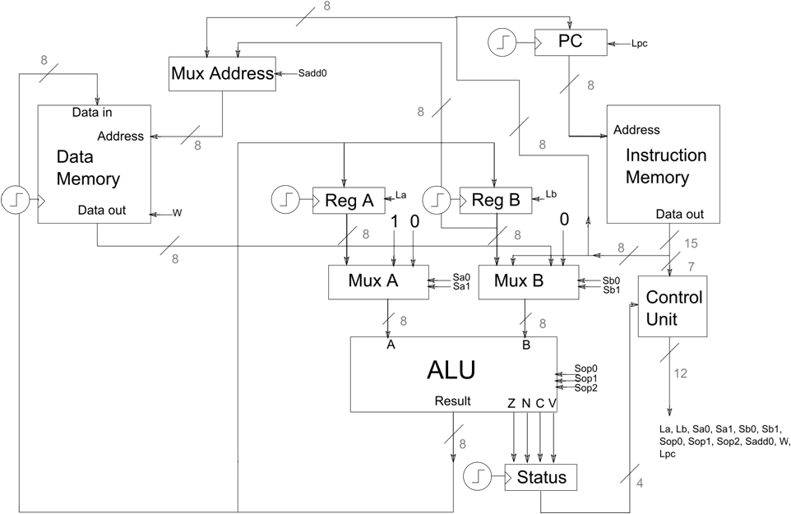
El computador básico permite pasar los parámetros y pasar de vuelta el valor de retorno: es (sólo) almacenar y leer valores en la Data Memory

Slide 10
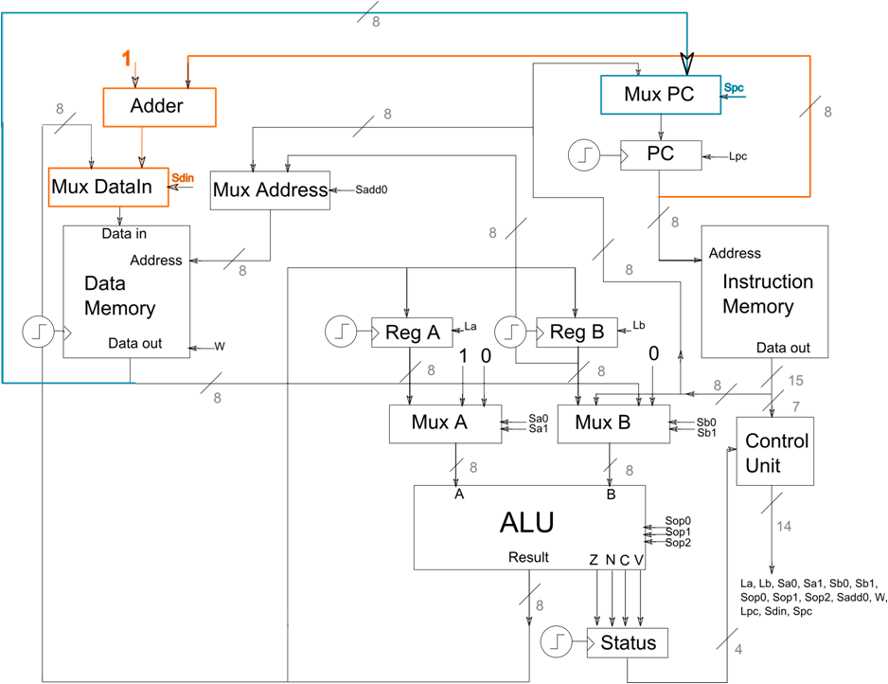
… pero para manejar el valor del registro PC correctamente necesi-tamos hardware adicional:
conectamos la salida Data out de la memoria al registro PC
… y la salida del registro PC (más 1) a la entrada Data in de la memoria
agregamos dos nuevos multiplexores

Slide 11
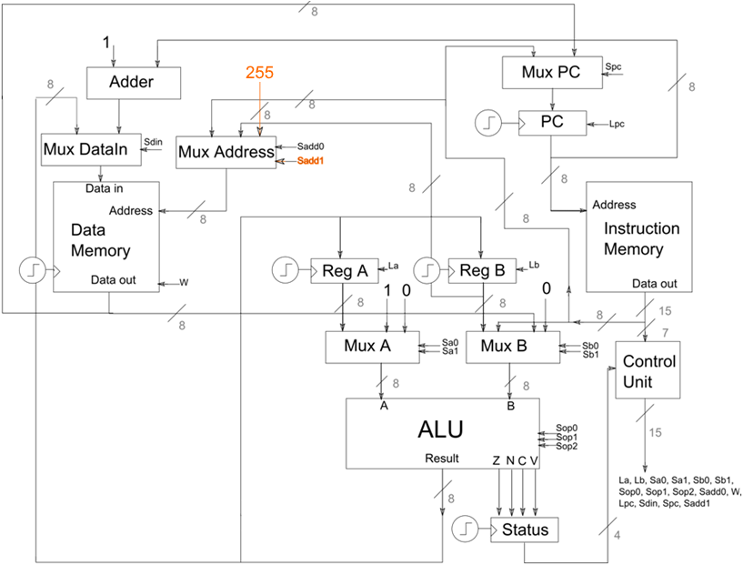
Usamos la dirección 255 —una dirección fija— de la Data Memory para almacenar el valor PC + 1
el multiplexor Address tiene ahora dos señales de control

Slide 12
Por lo tanto, agregamos dos instrucciones a nuestro assembly:
CALL dir : almacena PC + 1 en la dirección 255 de la Data Memory
Mem[255] ← PC+1
… e inmediatamente salta a la dirección dir de la Instruction Memory
PC ← dir
RET : guarda en PC el valor de Mem[255]
PC ← Mem[255]
… es decir, se reanuda la ejecución de la instrucción inmediatamente siguiente al llamado a la función:
es siempre la última instrucción de la función (en lenguaje assembly)
primer efecto
de CALL dir
segundo efecto
de CALL dir
efecto de RET

Slide 13
DATA:
...
128 var1
129 var2
...
255
CODE:
...
20 main: MOV A,5
21 MOV B,2
22 MOV (var1),A
23 MOV (var2),B
24 CALL func1
25 ...
...
55 func1: MOV A,(var1)
56 MOV B,(var2)
57 ADD A,B
58 MOV (var1),A
59 RET
P.ej., main inicia su ejecución colocando los valores 5 y 2 en los registros A y B
… entonces tiene que llamar a func1, que tiene dos parámetros: var1 y var2
Así, antes de hacer la llamada, main asigna los valores en A y B a var1 y var2 → ”pasa” los parámetros
func1 suma los valores de var1 y var2 entre sí, para lo cual primero los coloca en los registros
… finalmente, deja el resultado en var1 para que lo pueda usar el main

Slide 14
DATA:
...
128 var1
129 var2
...
255
CODE:
...
20 main: MOV A,5
21 MOV B,2
22 MOV (var1),A
23 MOV (var2),B
24 CALL func1
25 ...
...
55 func1: MOV A,(var1)
56 MOV B,(var2)
57 ADD A,B
58 MOV (var1),A
59 RET
P.ej.,: main inicia su ejecución
PC = 20
PC = 21
… colocando los valores 5 y 2 en los registros A y B

Slide 15
DATA:
...
128 var1 5
129 var2 2
...
255
CODE:
...
20 main: MOV A,5
21 MOV B,2
22 MOV (var1),A
23 MOV (var2),B
24 CALL func1
25 ...
...
55 func1: MOV A,(var1)
56 MOV B,(var2)
57 ADD A,B
58 MOV (var1),A
59 RET
… entonces tiene que llamar a func1, que tiene dos parámetros: var1 y var2
Así, antes de hacer la llamada, main asigna los valores en A y B a var1 y var2 → ”pasa” los parámetros
PC = 22
PC = 23

Slide 16
DATA:
...
128 var1 5
129 var2 2
...
255 25
CODE:
...
20 main: MOV A,5
21 MOV B,2
22 MOV (var1),A
23 MOV (var2),B
24 CALL func1
25 ...
...
55 func1: MOV A,(var1)
56 MOV B,(var2)
57 ADD A,B
58 MOV (var1),A
59 RET
Ahora main hace la llamada CALL func1
PC = 24
… que produce los dos efectos descritos en la diap. 11
Mem[255] ← PC+1 (= 25)
PC ← dir (= 55)

Slide 17
DATA:
...
128 var1 5
129 var2 2
...
255 25
CODE:
...
20 main: MOV A,5
21 MOV B,2
22 MOV (var1),A
23 MOV (var2),B
24 CALL func1
25 ...
...
55 func1: MOV A,(var1)
56 MOV B,(var2)
57 ADD A,B
58 MOV (var1),A
59 RET
func1 suma los valores de var1 y var2 entre sí, para lo cual primero los coloca en los registros
PC = 55
PC = 56
PC = 57

Slide 18
DATA:
...
128 var1 7
129 var2 2
...
255 25
CODE:
...
20 main: MOV A,5
21 MOV B,2
22 MOV (var1),A
23 MOV (var2),B
24 CALL func1
25 ...
...
55 func1: MOV A,(var1)
56 MOV B,(var2)
57 ADD A,B
58 MOV (var1),A
59 RET
func1 finalmente deja el resultado en var1 para que lo pueda usar el main
PC = 58
… y ejecuta RET
PC = 59
… que produce el efecto descrito en la diap. 11
PC ← Mem[255] (= 25)
( … de modo que se reanudará la ejecución del main a partir de la instrucción inmedia-tamente siguiente al CALL )

Slide 19
CODE:
...
20 main: MOV A,5
21 MOV B,2
22 MOV (var1),A
23 MOV (var2),B
24 CALL func1
25 ...
...
55 func1: MOV A,(var1)
56 MOV B,(var2)
57 ADD A,B
58 MOV (var1),A
59 CALL func2
60 RET
...
77 func2: MOV A,(var1)
78 MOV B,(var2)
79 ADD A,B
80 RET
Pero, ¿qué pasa en esta caso?
main llama a func1 → en Mem[255] queda almacenada la dirección de retorno 25
… pero antes de que func1 termine (ejecute RET), la propia func1 llama a su vez a la función func2
Entonces, la dirección de retorno que hay en Mem[255] en ese instante —la dirección 25— es sustituida por la dirección 60, del código de func1
… y la ejecución nunca vuelve al main

Slide 20
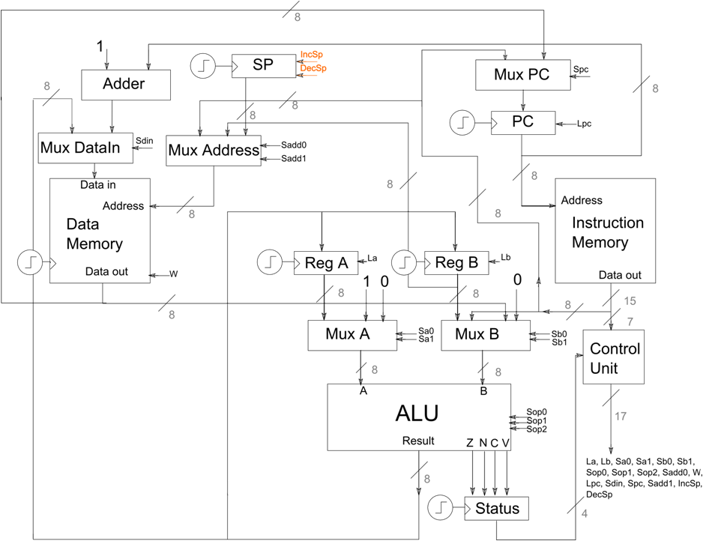
En el caso de llamadas anidadas o re-cursivas, las sucesivas direcciones de retorno deben manejarse en un stack:
el (nuevo) registro SP contiene el stack pointer
... y puede ser incrementado o decrementado

Slide 21
Para estar seguros:
el registro PC almacena direcciones de la Instruction Memory
el registro SP almacena direcciones de la Data Memory
Así, al llamar a una función, debemos (en un ciclo del reloj):
guardar PC+1 en la Data Memory en la dirección contenida en SP
decrementar en 1 el valor de SP
guardar la dirección de (la primera instrucción de) la función en PC
… y, luego, al retornar desde la función (en dos ciclos del reloj):
incrementar en 1 el valor de SP
guardar en PC la dirección almacenada en la dirección SP (ya incrementado) de la Data Memory

Slide 22
CODE:
...
20 main: MOV A,5
21 MOV B,2
22 MOV (var1),A
23 MOV (var2),B
24 CALL func1
25 ...
...
55 func1: MOV A,(var1)
56 MOV B,(var2)
57 ADD A,B
58 MOV (var1),A
59 CALL func2
60 RET
...
77 func2: MOV A,(var1)
78 MOV B,(var2)
79 ADD A,B
80 RET
Tomemos la ejecución justo antes de que main ejecute CALL func1
PC = 22, SP = 255
PC = 23, SP = 255
DATA:
...
128 var1 5
129 var2 2
...
253
254
255
direcciones de
memoria
reservadas para
manejar el stack

Slide 23
CODE:
...
20 main: MOV A,5
21 MOV B,2
22 MOV (var1),A
23 MOV (var2),B
24 CALL func1
25 ...
...
55 func1: MOV A,(var1)
56 MOV B,(var2)
57 ADD A,B
58 MOV (var1),A
59 CALL func2
60 RET
...
77 func2: MOV A,(var1)
78 MOV B,(var2)
79 ADD A,B
80 RET
Ahora main hace la llamada CALL func1
PC = 24, SP = 255
… que produce los tres efectos descritos en la diap. 20:
Mem[SP] ← PC+1 (= 25)
SP ← SP–1 (= 254)
PC ← dir (= 55)
DATA:
...
128 var1 5
129 var2 2
...
253
254
255 25

Slide 24
CODE:
...
20 main: MOV A,5
21 MOV B,2
22 MOV (var1),A
23 MOV (var2),B
24 CALL func1
25 ...
...
55 func1: MOV A,(var1)
56 MOV B,(var2)
57 ADD A,B
58 MOV (var1),A
59 CALL func2
60 RET
...
77 func2: MOV A,(var1)
78 MOV B,(var2)
79 ADD A,B
80 RET
Un poco después func1 hace la llamada CALL func2
PC = 59, SP = 254
… que produce los tres efectos descritos en la diap. 20:
Mem[SP] ← PC+1 (= 60)
SP ← SP–1 (= 253)
PC ← dir (= 77)
DATA:
...
128 var1 7
129 var2 2
...
253
254 60
255 25

Slide 25
CODE:
...
20 main: MOV A,5
21 MOV B,2
22 MOV (var1),A
23 MOV (var2),B
24 CALL func1
25 ...
...
55 func1: MOV A,(var1)
56 MOV B,(var2)
57 ADD A,B
58 MOV (var1),A
59 CALL func2
60 RET
...
77 func2: MOV A,(var1)
78 MOV B,(var2)
79 ADD A,B
80 RET
Un poco después func2 ejecuta RET
PC = 80, SP = 253
… que produce los dos efectos descritos en la diap. 20:
SP ← SP+1 (= 254)
PC ← Mem[SP] (= 60)
DATA:
...
128 var1 7
129 var2 2
...
253
254 60
255 25

Slide 26
CODE:
...
20 main: MOV A,5
21 MOV B,2
22 MOV (var1),A
23 MOV (var2),B
24 CALL func1
25 ...
...
55 func1: MOV A,(var1)
56 MOV B,(var2)
57 ADD A,B
58 MOV (var1),A
59 CALL func2
60 RET
...
77 func2: MOV A,(var1)
78 MOV B,(var2)
79 ADD A,B
80 RET
Y luego func1 ejecuta RET
PC = 60, SP = 254
… que produce los dos efectos descritos en la diap. 20:
SP ← SP+1 (= 255)
PC ← Mem[SP] (= 25)
DATA:
...
128 var1 7
129 var2 2
...
253
254 60
255 25

Slide 27
CODE:
...
20 main: ...
21 MOV A,5
22 MOV B,3
23 CALL func
24 ADD A,B
25 ...
...
55 func: INC B
56 ADD A,B
57 RET
Finalmente
… ¿qué pasa en este caso con los conte-nidos de los registros A y B?
PC = 21, A = 5, B = ...
PC = 22, A = 5, B = 3
PC = 23 ⇒ PC = 55, A = 5, B = 3
PC = 55, A = 5, B = 4
PC = 56, A = 9, B = 4
PC = 57 ⇒ PC = 24, A = 9, B = 4
PC = 24, A = 13, B = 4
Pero, ¿es este el resultado esperado por main?

Slide 28
Así como en el stack de la Data Memory guardamos las direcciones de retorno —de las instrucciones cuya ejecución quedó pendiente debido al llamado a una función— para poder recuperarlas al volver de las llamadas correspondientes
… también tenemos que guardar, en el mismo stack, los valores que los registros A y B tienen al momento de llamar a una función
… para que la función llamada pueda usar libremente estos registros
… y el main o la función que hizo la llamada pueda recuperar esos valores una vez que la llamada vuelve

Slide 29
Agregamos las instrucciones PUSH y POP:
PUSH Reg almacena en Mem[SP] el valor almacenado en el registro Reg, y luego decrementa SP
POP Reg primero incrementa SP, y luego escribe en Reg el valor almacenado en Mem[SP]

Slide 30
Entonces, en lugar del código de la izquierda, escribimos el código de la derecha
CODE:
...
20 main: ...
21 MOV A,5
22 MOV B,3
23 CALL func
24 ADD A,B
25 ...
...
55 func: INC B
56 ADD A,B
57 RET
CODE:
...
20 main: ...
21 MOV A,5
22 MOV B,3
23 PUSH A
24 PUSH B
25 CALL func
26 POP B
27 POP A
28 ADD A,B
29 ...
...
55 func: INC B
56 ADD A,B
57 RET
¡Ojo!: los POPs deben ejecutarse
en el orden inverso a los PUSHs

Slide 31
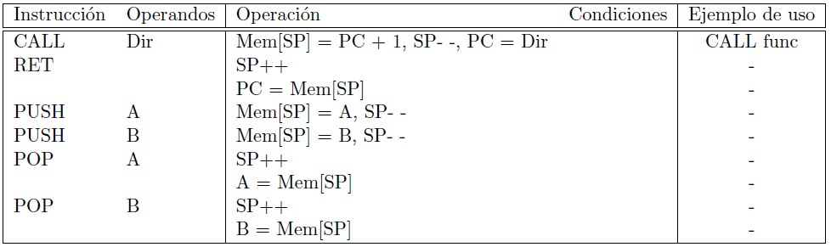
En definitiva, para permitir el uso de funciones, hemos agregado 6 instrucciones a nuestro assembly:

Slide 32
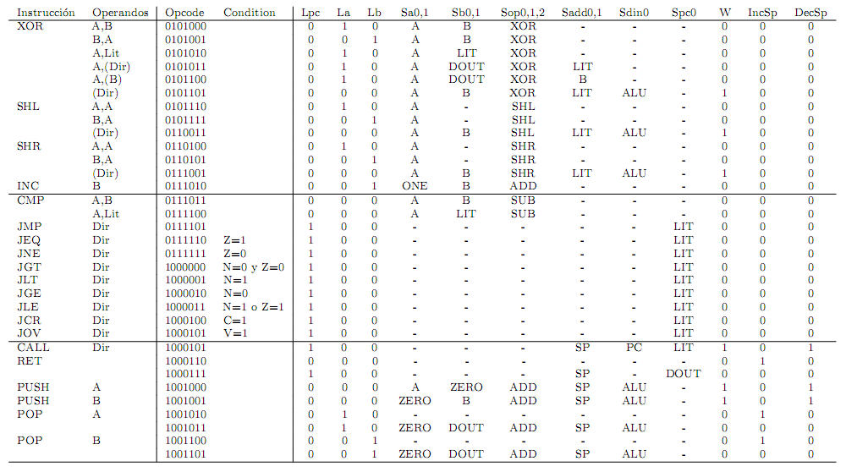

Slide 33
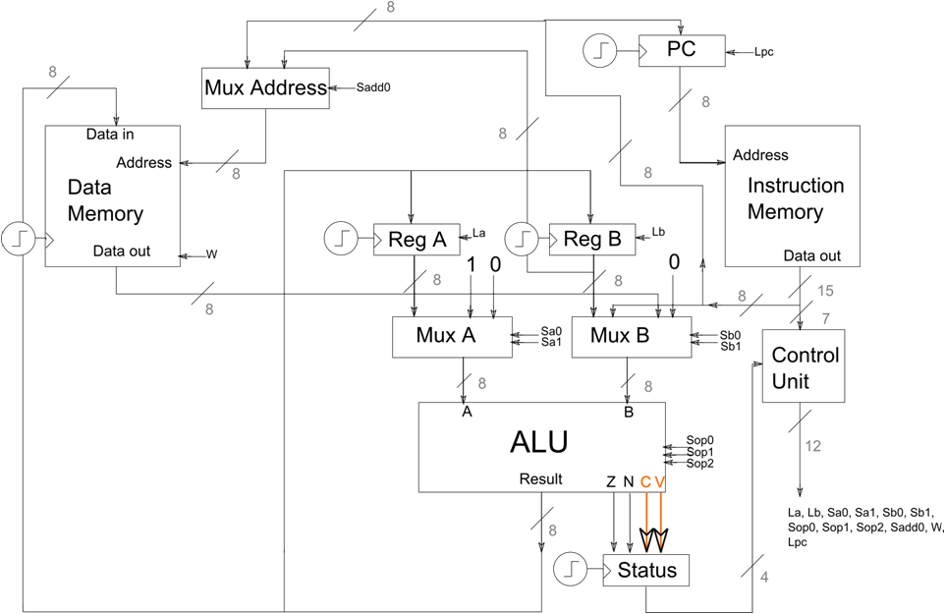
El registro Status puede también tener bits que indican la presencia de un carry o de overflow en el resultado producido por la ALU

Slide 34
